Slide 1
컴퓨터 공학 설계 및 실험 I WaterFall – 1 week
9주차 실험
2020.05.13

Slide 2
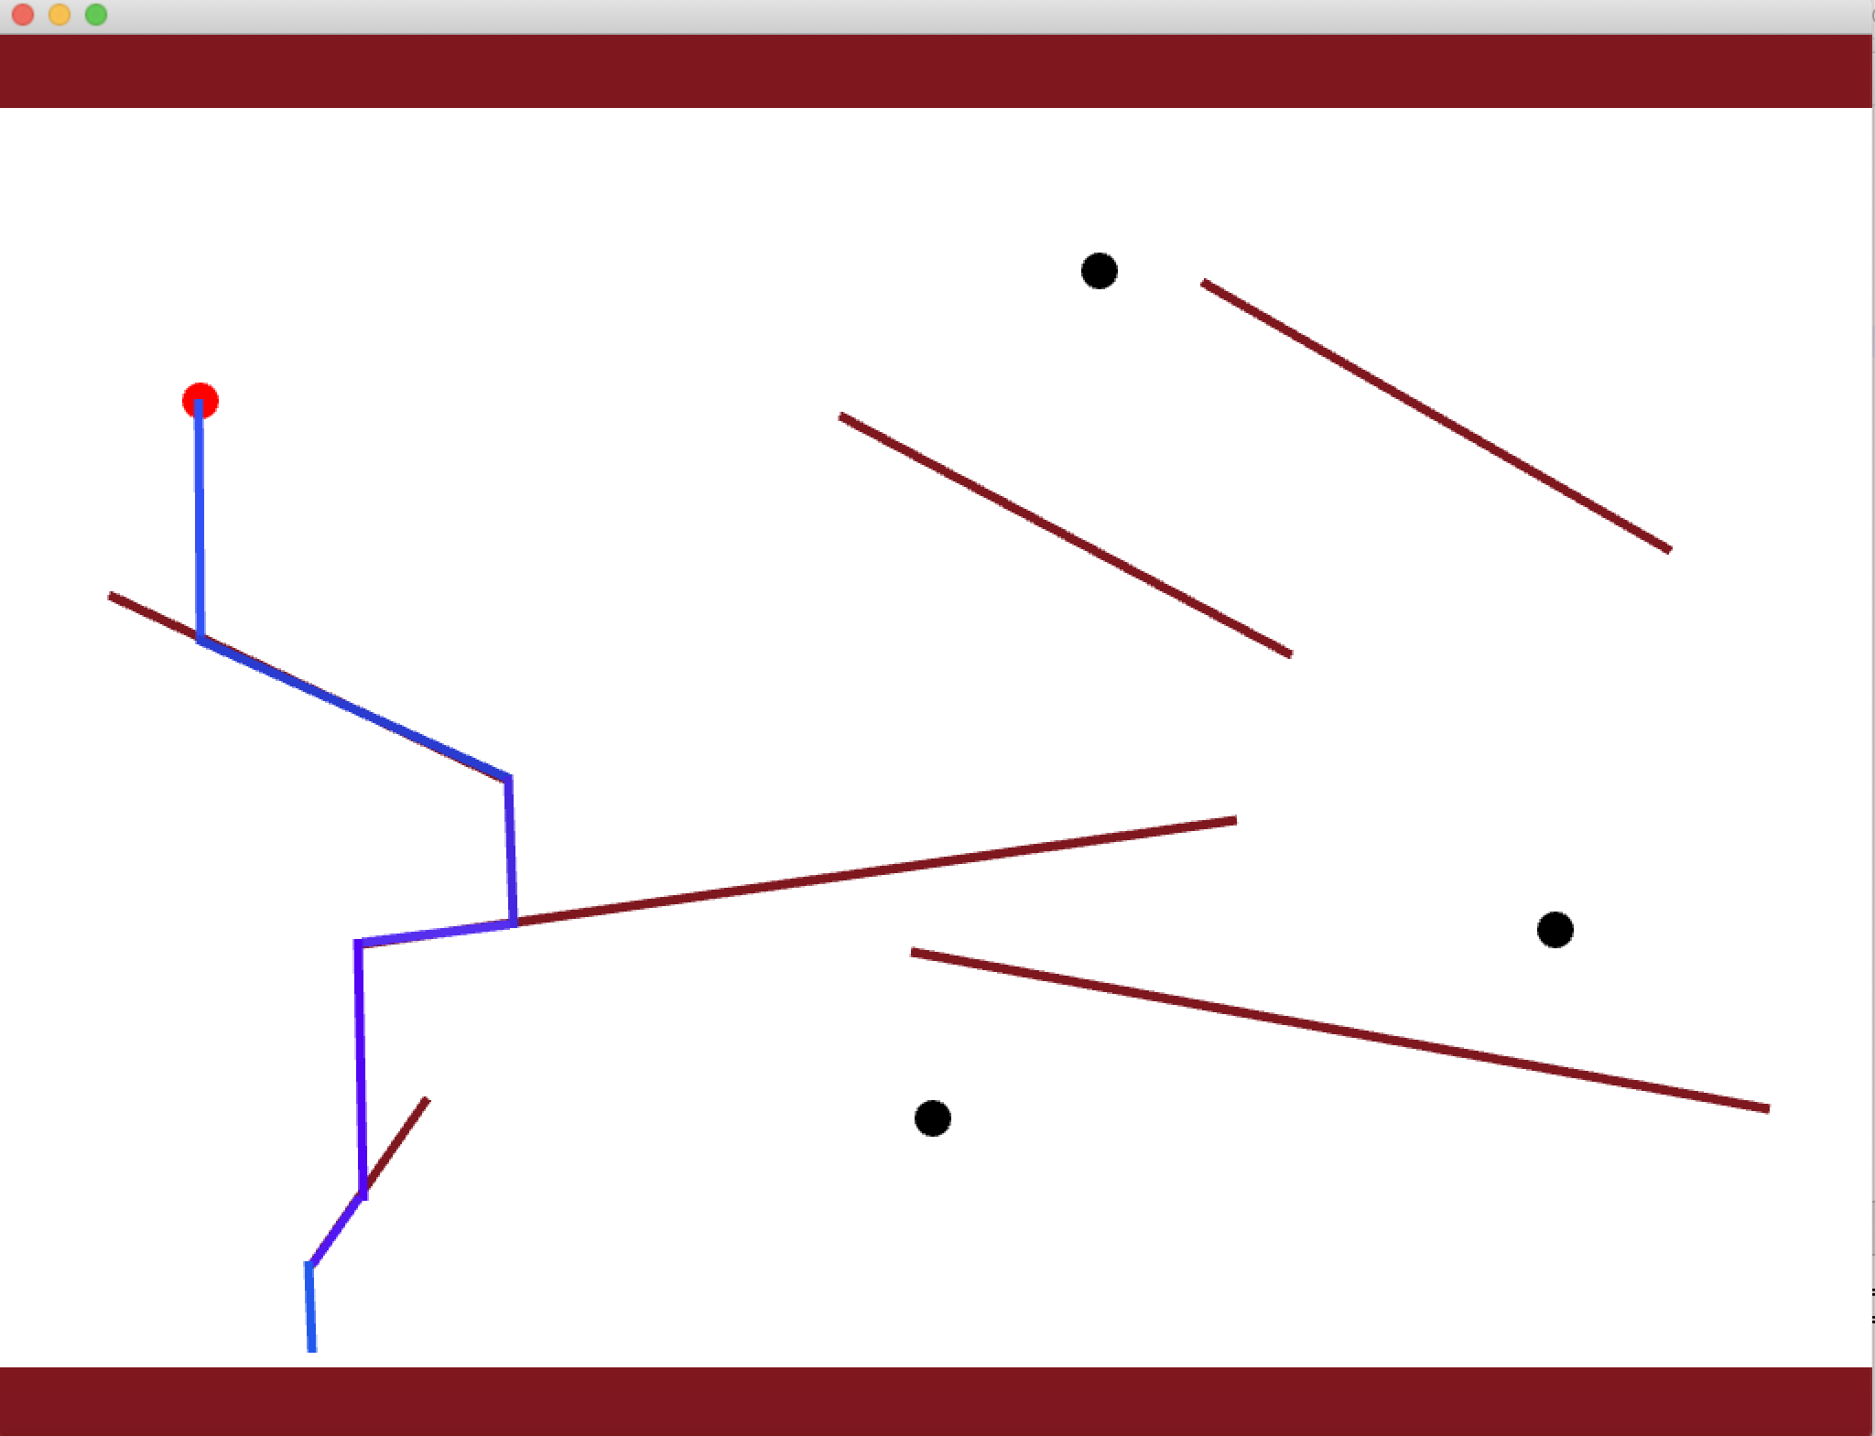
[실습] WaterFall Problem
WaterFall 문제
물받이용 선반이 벽면에 임의로 놓여있을 때, 물이 떨어져 흐르는 경로를 계산하여 화면에 나타내는 문제.
물받이를 선분으로 (직선이 아니라) 표시하고 다음과 같은 가정을 한다.
1. 주어진 각 선분은 서로 교차하지 않는다.
2. 선분들의 양 끝점의 y 좌표는 모두 0보다 크다. 즉, 모든 선분은 x 축 위에 있다.
3. 물이 선분의 끝에 도달하면 바로 떨어진다고 가정한다. 즉, 관성의 법칙은 무시한다.
4. 각 점은 임의의 위치에 존재할 수 있다. (단, x 축 제외). 즉, 구멍이 천장 뿐만 아니라 벽면에도 있을 수 있다고 가정한다.
물이 나오는 시작점
선반
물

Slide 3
[실습] WaterFall Problem (Cont’)
입력
첫 번째 줄은 주어진 선분의 수 N(>= 0) 이다.
두 번째 줄부터 N 개의 줄에는 각 선분의 양 끝 좌표가 x_{l}, y_{l}, x_{r}, y_{r} 순으로 표시된다. 여기서 (x_{l}, y_{l})과 (x_{r}, y_{r}) 은 각각 선분의 왼쪽과 오른쪽 끝 좌표이다.
선분에 대한 자료 다음 줄에는 점의 수 M 이 주어지고 그 다음 줄부터 M 개의 점에 대한 좌표 (x, y) 가 M 개의 줄로 표시된다. 만일 N=0 인 경우, 아무런 선분이 없다는 의미이고 따라서 바로 다음에 M 이 표시되게 한다.
Example.
선분의 수
6
171 673 235 581
198 497 677 429
499 301 968 587
61 306 280 408
460 208 707 339
658 135 914 282
4
111 200
511 592
602 129
851 489
선분
점의수
점

Slide 4
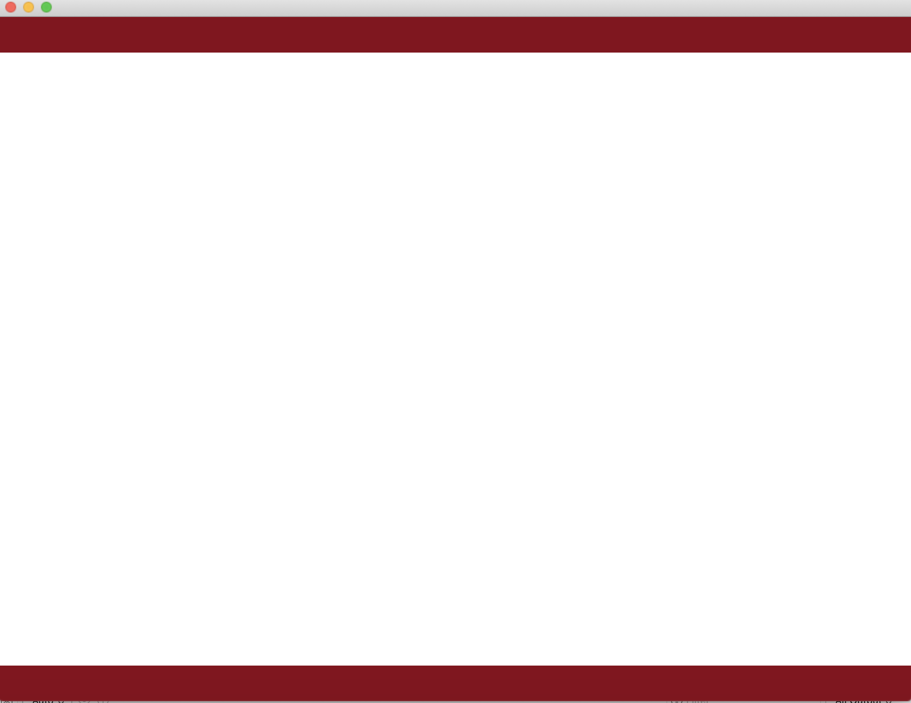
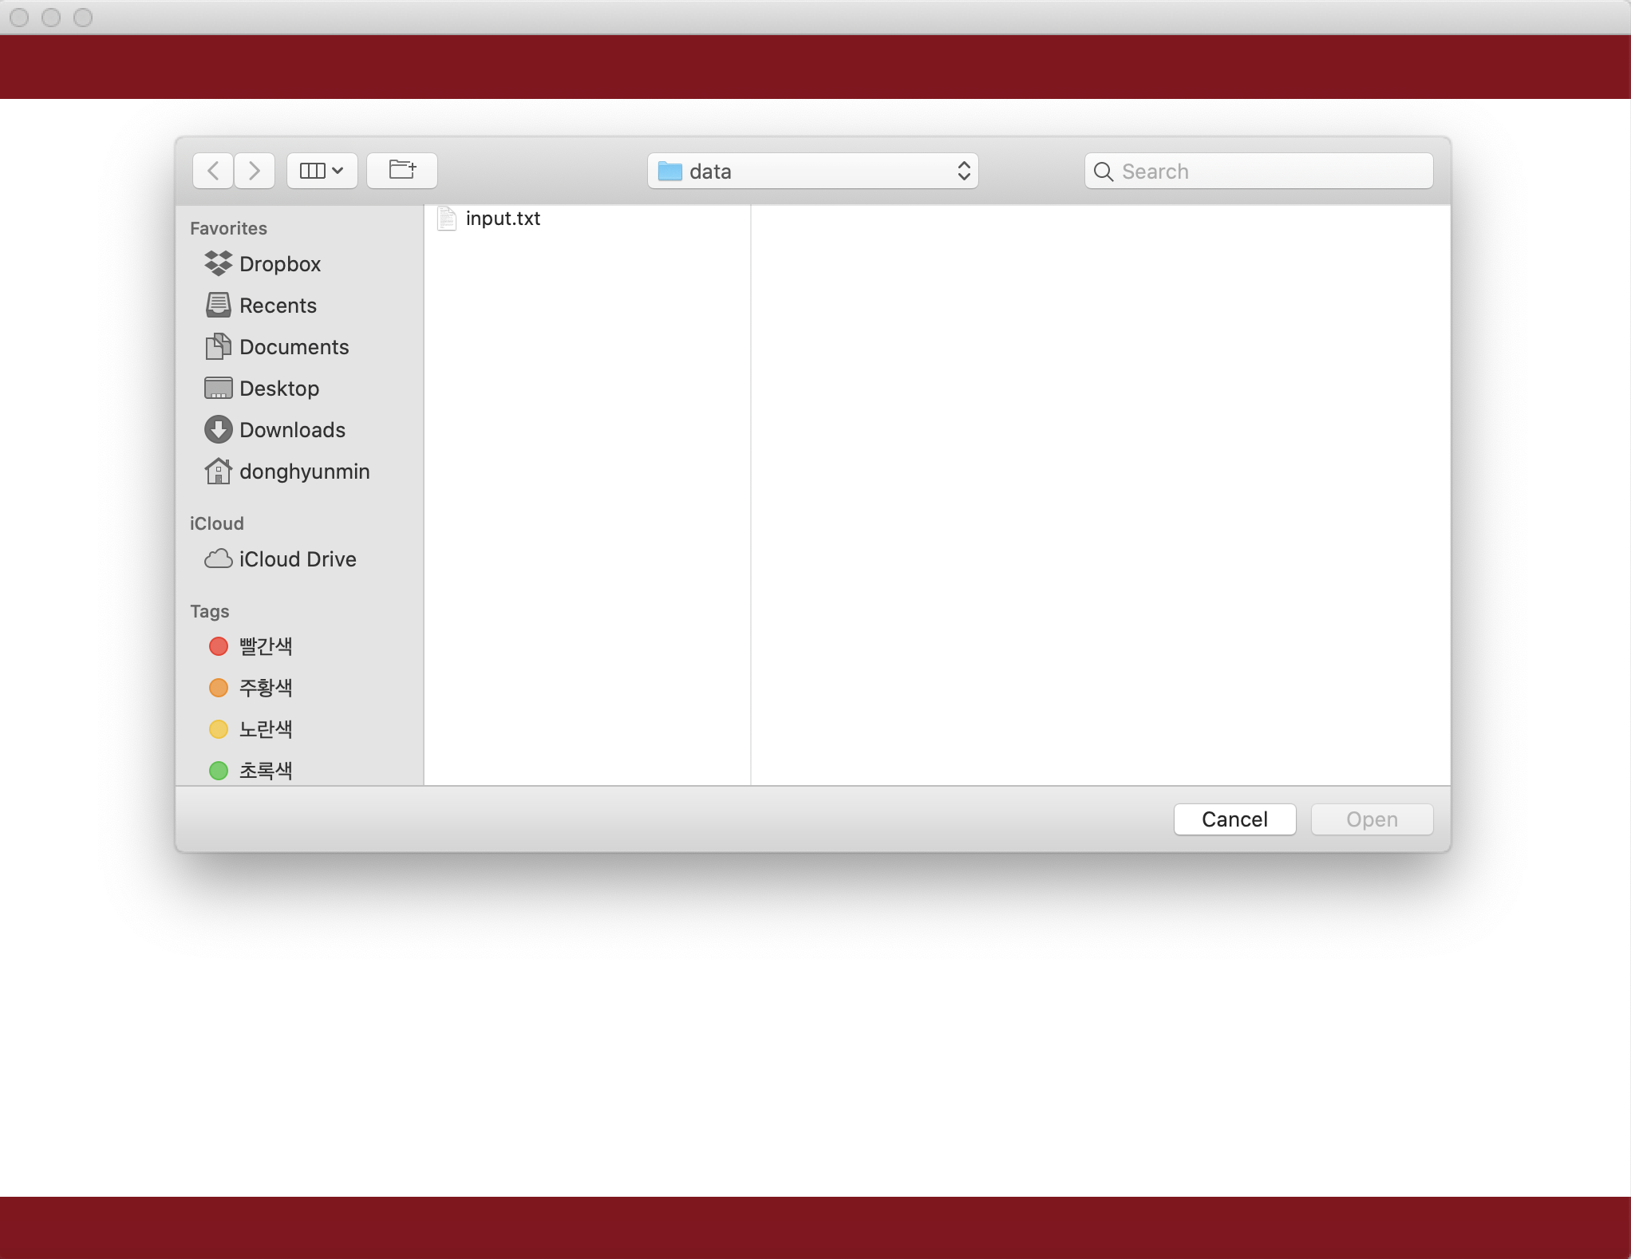
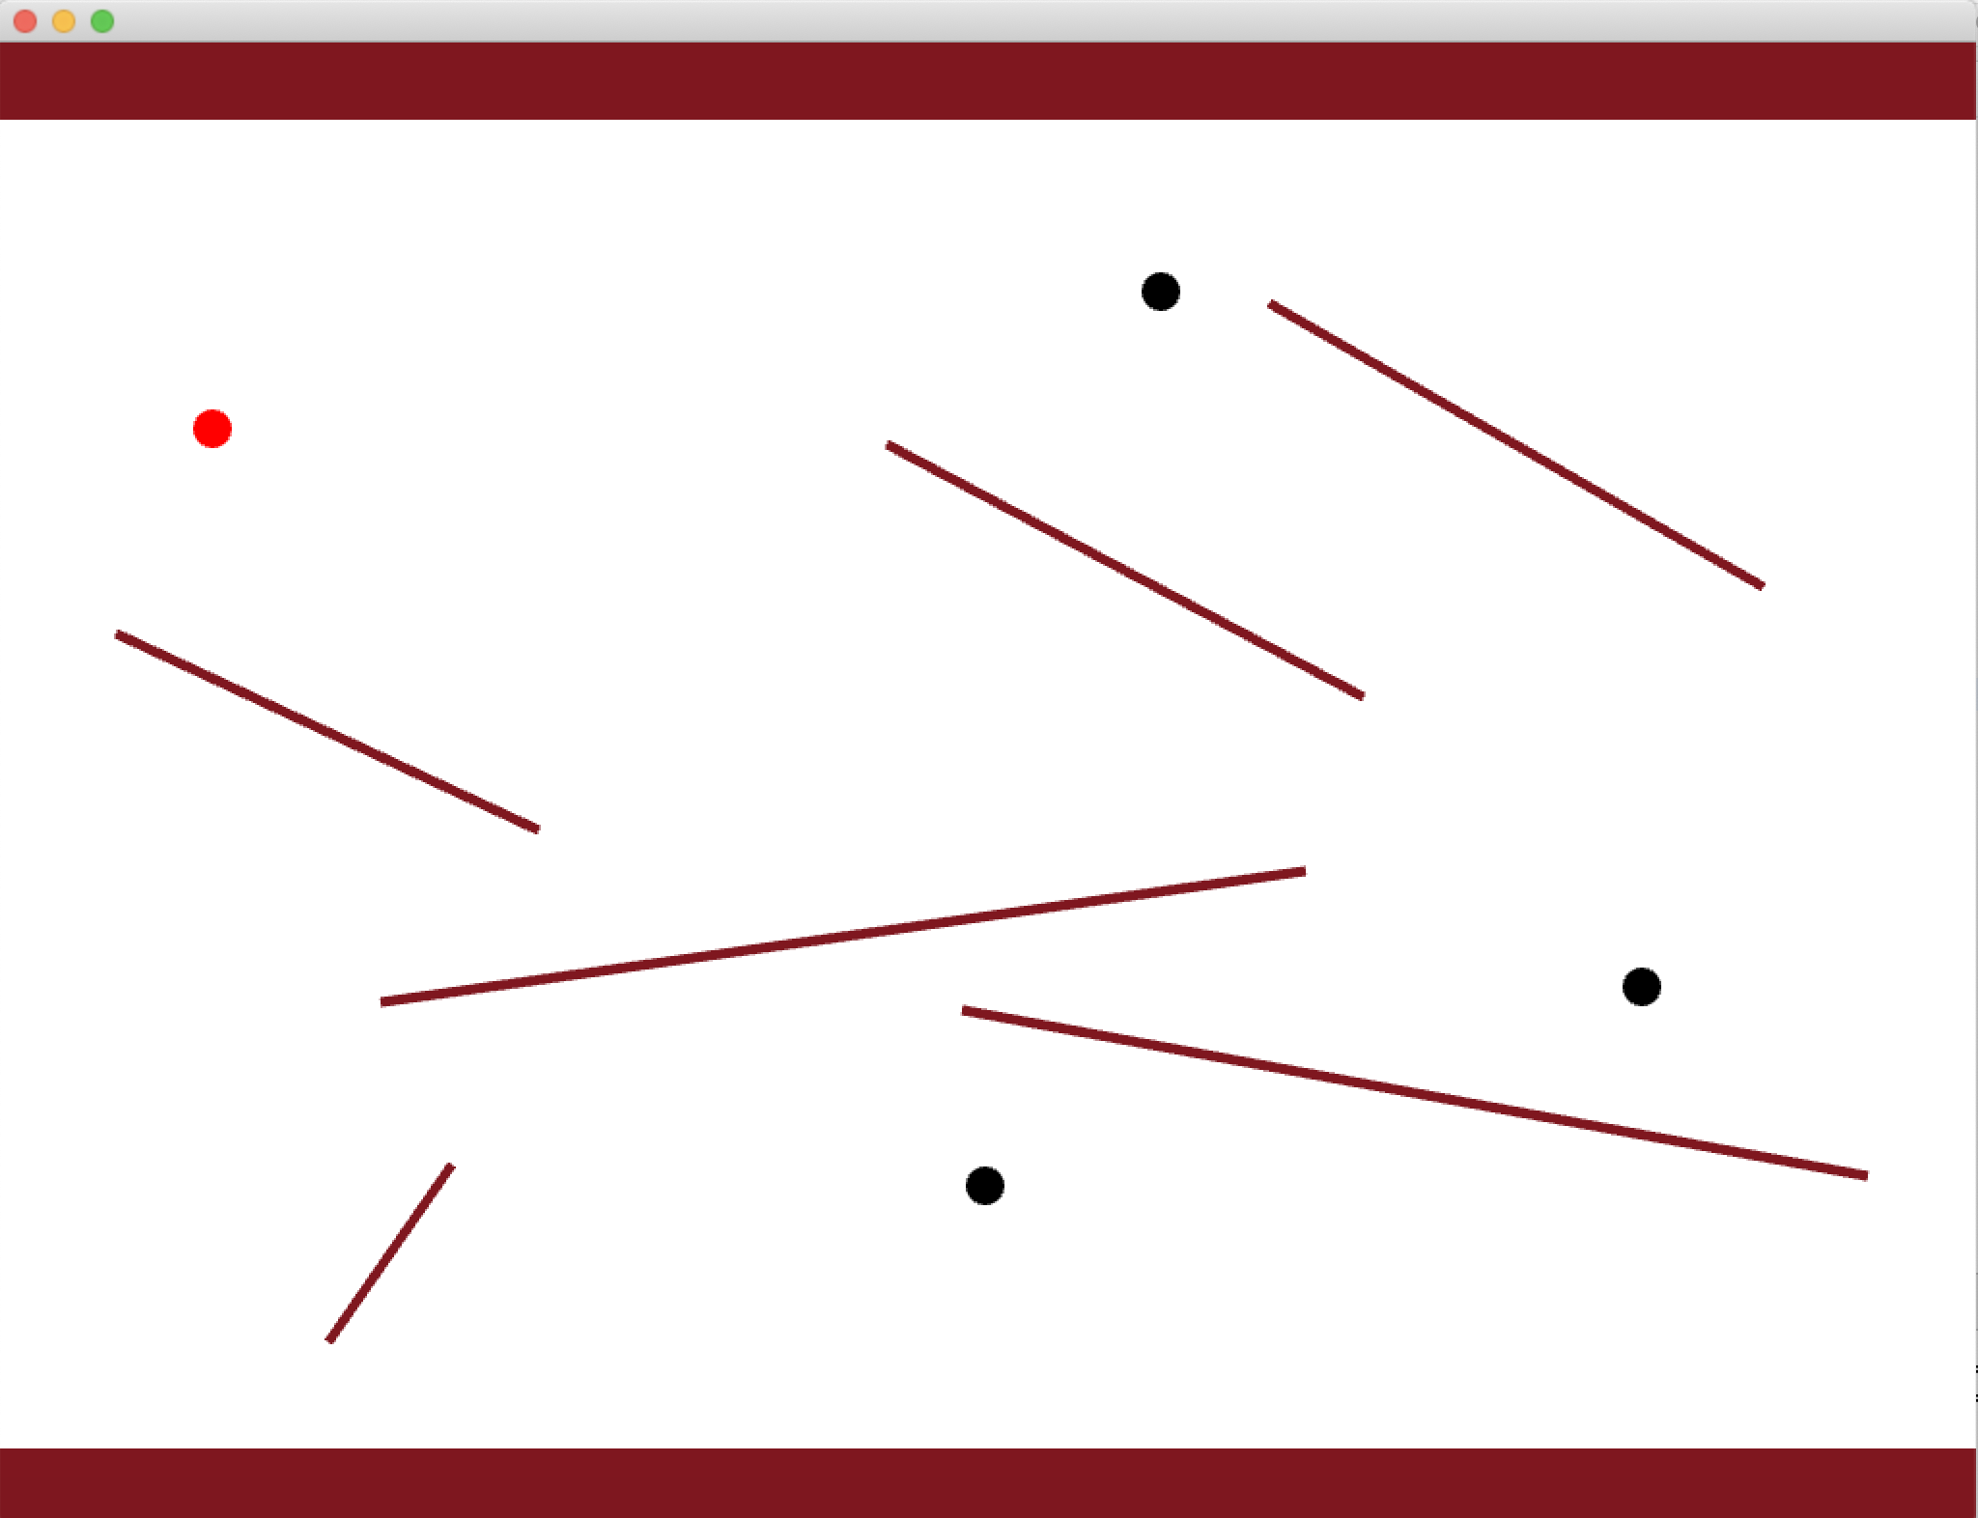
[실습] WaterFall Problem (Cont’)
출력
다음과 같은 Screen 을 생성하여 출력한다.
‘L’ key 를 눌러서 input.txt 데이터를 입력으로 받는다. (Load)
‘D’ key 를 눌러서 선분과 점을 각 해당하는 위치에 그린다. (Draw)
왼쪽 ‘←’ , 오른쪽 ‘→’ 화살표를 통해 물이 흘러나올 점을 빨간색 표시하고 그 외의 점은 검은색 표시를 한다. (Selecting start point)
‘Q’ key 를 눌러서 동적 할당된 메모리 해제 및 프로그램 종료 (Quit)
Example.
초기 화면
L 키를 누른 화면
D 키를 누른 화면

Slide 5
TODO 1: Input 입력 받고 저장하기.
아래 함수에서 input 파일을 받는 작업을 수행한다.
Input 파일은 WaterFall/bin/data/ 폴더에 존재함.
Flow chart
void ofApp::processOpenFileSelection(ofFileDialogResult openFileResult)
’L’ key pressed
input 파일 선택을 위한 다이얼로그 창 생성
processOpenFileSelection() 함수 호출
line segment 와 dot 에 대한 좌표(coordinate) 입력 받기
Yes
파일 존재?
좌표 저장
No
No
좌표가 screen 넘어가는지?
END
Yes

Slide 6
TODO 2: ‘D’ key 가 눌리는 것을 확인하고 draw() 함수 동작시키기.
아래 함수에서 ‘D’ 가 눌려지는 것을 확인하여 draw() 함수를 동작시킬 준비를 한다.
Flow Chart
void ofApp::keyPressed(int key)
draw() 를 수행시키기 위해, draw_flag 을 set 한다.

Slide 7
TODO 3: draw() 함수 내부에서 선분, 점을 그리기.
draw_flag 가 set 되었을 때, 아래 함수에서 선분들과 점들 그리고 물이 나오는 지점을 모두 그려주는 작업을 수행한다.
Flow Chart
void ofApp::draw()
draw_flag 가 set 되었나?
Yes
굵기 5를 가진 선분을 그린다.
(ofDrawLine() 함수 사용)
No
빨간색 원을 그린다.
반복
Yes
반지름 10 값을 하는 원을 그려서 점을 표현한다.
(ofDrawCircle() 함수 사용)
해당 점이 물이 나오는 곳인가?
No
검정색 원을 그린다.
반복
END

Slide 8
TODO 4: 화살표 방향기 <-, -> 로 물이 나오는 점 선택하기.
화살표 방향키 (왼쪽, 오른쪽) 가 한 번 눌려진 이후, 아래 함수에서 물이 나오는 지점을 해당 방향에 있는 다른 지점으로 변경한다.
Flow Chart
void ofApp::keyReleased(int key)
왼쪽
오른쪽 or 왼쪽?
오른쪽
더 이상 왼쪽에 있는 점 없는지?
있음
더 이상 오른쪽에 있는 점 없는지?
없음
없음
제일 오른쪽에 있는 점으로 타겟 변경
다음 왼쪽/오른쪽에 있는 점으로 타겟 변경
다음 왼쪽에 있는 점으로 타겟 변경
타겟 점은 빨간색으로 변경. 그 외는 검정색.
END

Slide 9
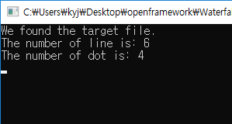
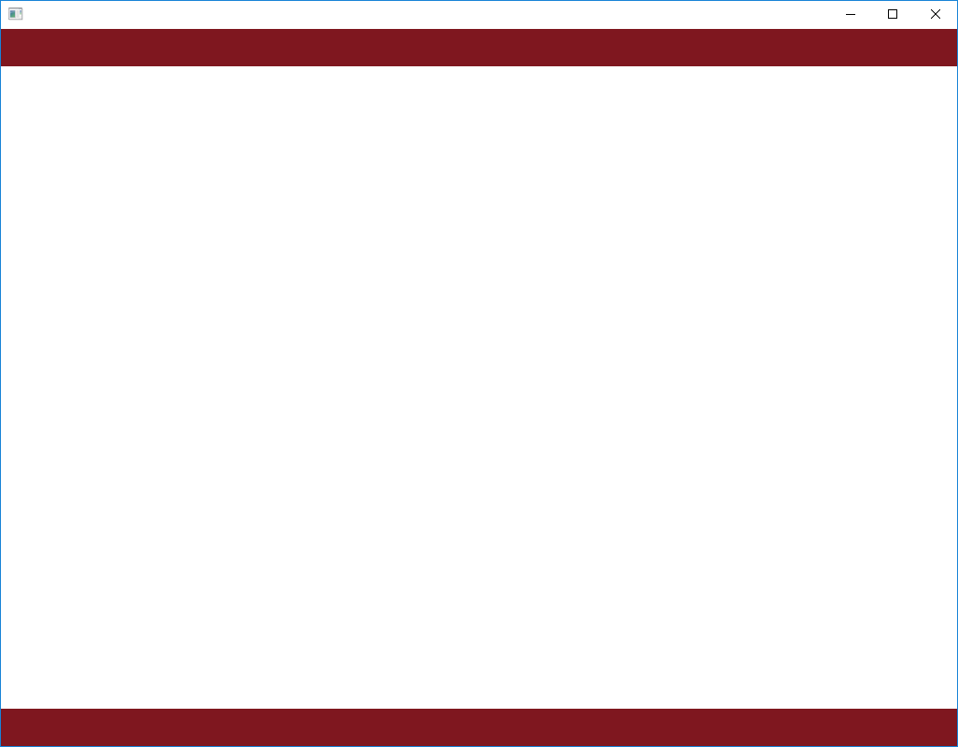
수행 결과
‘l’ 키를 누르고, 파일을 읽었을 때

Slide 10
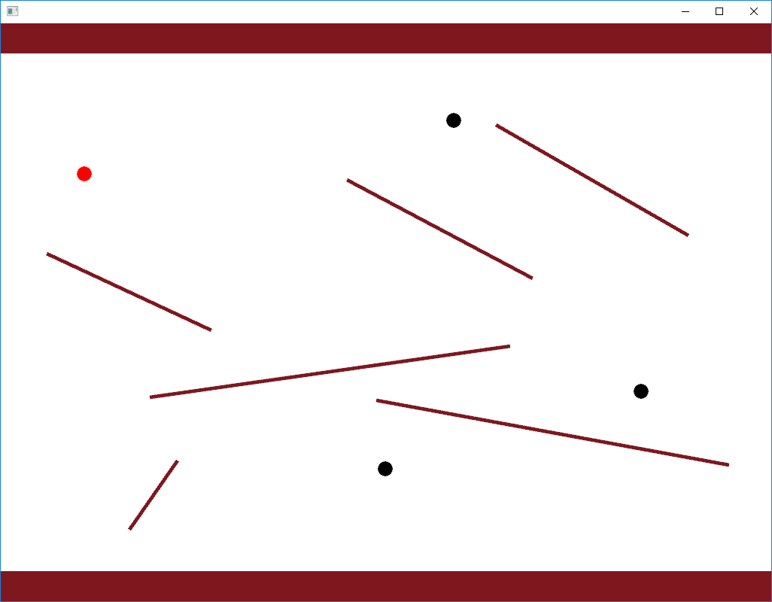
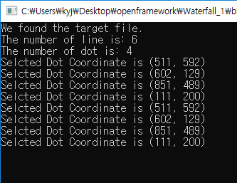
수행 결과
‘d’ 키를 눌렀을 때

Slide 11
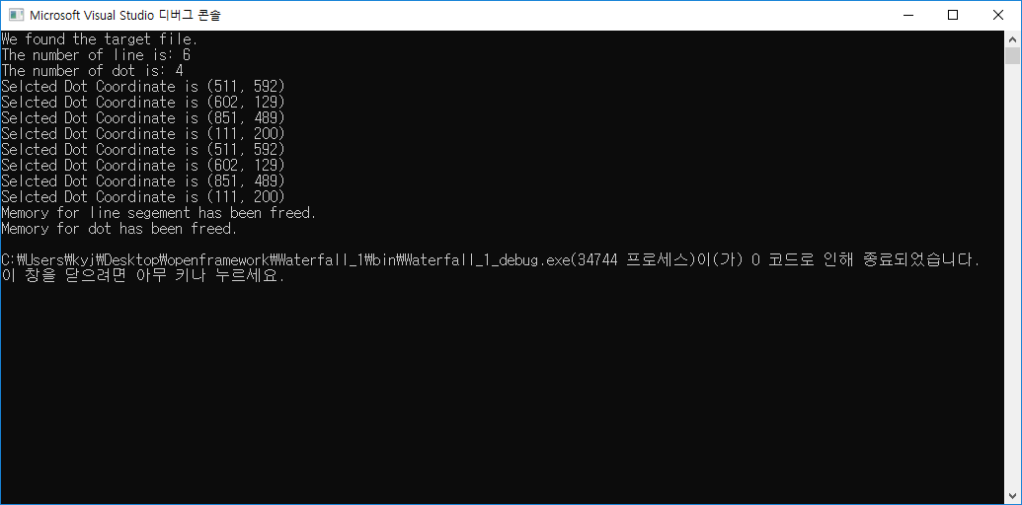
수행 결과
‘q’ 키를 눌렀을 때

Slide 12
결과 레포트
OpenFramework 실습 코드들을 수행하고, 각 line이 어떤 기능을 수행하는지 작성한다.

Slide 13
제출 방식
실습 제출물
- main.cpp, ofApp.cpp, ofApp.h를 압축하여 제출
제출 방식
- 첨부 파일(과제제출물 압축해서 첨부) :
컴실1_X주차_실습_학번.word(또는 hwp)
컴실1_X주차_실습_학번.zip
Ex > 컴실1_9주차_실습_20190000.zip
##### 형식 틀릴 시 감점!

Slide 14
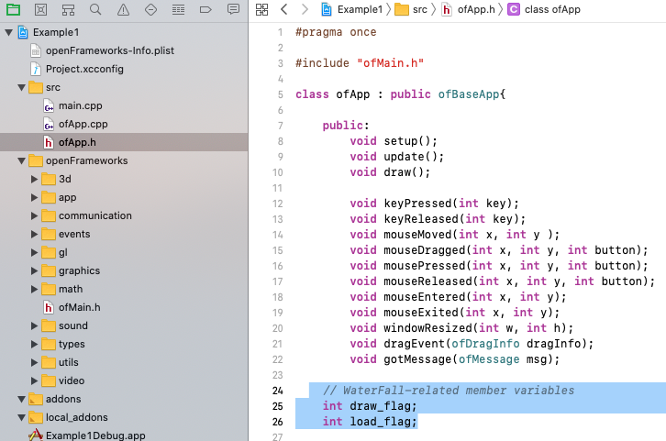
Appendix A (멤버변수/함수 추가)
멤버 변수 추가
class 내부에 변수 속성 (public/private/protected) 을 결정하고 class 내부에 변수를 선언한다.
Declaration in .h file

Slide 15
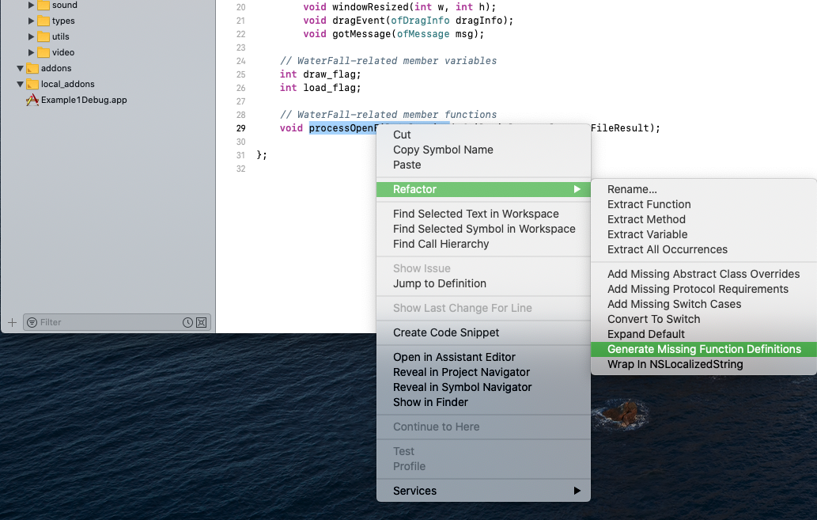
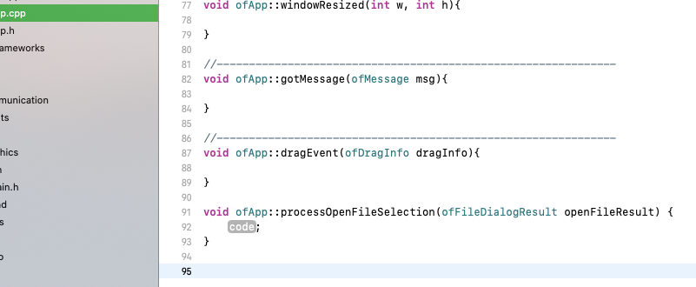
Appendix A (멤버변수/함수 추가) (Cont’)
멤버 함수 추가
1. h 파일에 사용할 함수를 선언한다.
2. Code Refactor 기능을 통해 cpp 파일에 함수를 정의한다.
Definition in .cpp file
Declaration in .h file

